Slide 1


DON BOSKO

Slide 2
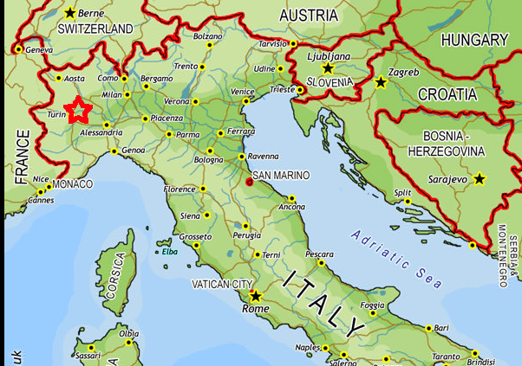

Lindja
Gjon Bosko lindi në Itali, disa kilometra larg Torinos në Beki, me 16 gusht 1815

Slide 3
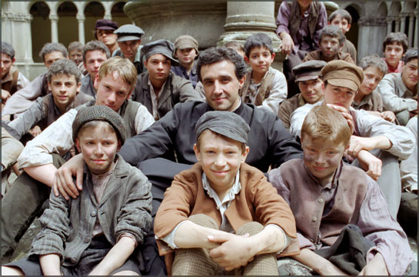
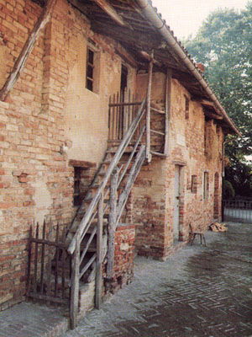

Familja
Babai Francesko,
Nënë Margerita, ishin bujq, Dy vëllezër më të mëdhenj
Antoni e Jozefi.

Slide 4

Situata familiare
Babai martohet për herë të dytë pasi i kishte vdekur gruaja e parë.
Babai vdiq kur Gjon Bosko kishte vetëm dy vjeç.
Kushtet familjare ishin të vështira, jetonin në një varfëri të madhe

Slide 5

Formimi i tij
Klasën e parë e bën në moshën 9-të vjeçare, në vitin 1824-1825 në dimër, deri në klasën e 2-të. Në klasën e 3-të vëllai i tij Antoni i kundërshton
Gjon Bosko Largohet nga shtëpia me 2 këmisha me 2 libra dhe me një copë bukë.

Slide 6

Gjon Bosko duke u kthyer nga Mesha për në shtëpi takon don Kalosin (70 vjeç)
Një mundësi e re
Një infarkt godet don Kalosin

Slide 7
ëndrra e Gjon Boskos
Në moshën 9-të vjeçare

Slide 8

Vendim për jetën
Gjon Bosko me shumë sakrifica vendos të studiojë për t’u bërë prift.
Shugurohet meshtar me 5.6.1841
Atë mbrëmje, nënë Margerita i thotë: “Tani je prift, je më afër Jezusit. Unë nuk kam lexuar librat e tu, por kujto, se të fillosh të kremtosh meshë do të thotë të fillosh të vuash. Tani e tutje mendo vetëm për shpëtimin e shpirtrave dhe mos u merakos aspak për mua”.

Slide 9

Don Bosko në shqyrtim
Udhëheqësi i tij Don Kafasi (i quajtur prifti i furkut), sepse kohën e lirë e kalonte nëpër burgje, i propozon edhe don Boskos të shohë të rinjtë që ndodheshin aty…
Don Bosko thotë: “e kushtova jetën time në mes të shumë fëmijëve që duhej t’u gjeja një vend për të luajtur, për t’u argëtuar, për t’u lutur, për të kënduar..
një ndërmarrje e vështirë që më ka kushtuar shumë lodhje dhe lot.

Slide 10
Lindja e oratorit.
Me datën 8.12.1841 don Bosko takon Bartolome Garelin

Slide 11

Çfarë ju ofron don Bosko të rinjve?
Të mësojnë të shkruajnë e të lexojnë
Të mësojnë një profesion/zanat
Të kalojnë kohën e lirë në një mënyrë të shëndoshë (larg mëkatit)
Një shtëpi
Një baba

Slide 12

Ku i strehon don Bosko djemtë e vet?
Në oborrin e seminarit
Merr me qera 3 dhoma tek don Moreta
Një livadh me rrethina për 300 djem
…
Shtëpia Pinardi me 5.4.1846

Slide 13

Armiqtë e don Boskos
Në atë periudhë në Torino ishte duke u përhapur edhe sekti i besimit protestant. Këta ofronin shumë ndihma të mëdha parash, njerëzve të varfër. Ishin vite lufte mes katolikëve dhe protestantëve. Don Bosko në atë kohë krijoi “leximet katolike” që janë një seri librash të mprehtë dhe luftarakë për të rizgjuar besimin e katolikëve. Këto libra e rriten urrejtjen e protestantëve kundrejt don Boskos.

Slide 14

Raste konkrete
E qëllojnë me një plumb ndërsa u jepte mësim nxënësve më të mëdhenj
Në orator me thikë
E thërrasin në urgjencë për rrëfim në një moment sëmundje
Në rrugë
Të dera e shtëpisë
Në këto raste Zoti dërgoi një qen (i hirti)

Slide 15

Si përhapet shoqata Saleziane
Me të rinjtë e oratorit
  Meshtarë
  Bijat e Marisë ndihmëtare (Motrat salesiane)
  Bashkëpunëtorët të cilët don bosko i quan “salezianet e jashtëm”
  …

Slide 16
Don Bosko vdiq në agimin e 31 janarit 1888.
Fjalët e fundit të tijat ishin: T’i bëjmë të gjithëve mirë, askujt keq!... Thuajini djemve të mi, që i pres të gjithë në parajsë. (don Bosko)

Slide 17
